Slide 1
GRANDES SIMULADORES EM DERMATOPATOLOGIA
Valquíria de araújo
Patologista – laboratório multipat (campinas/sp)

Slide 2
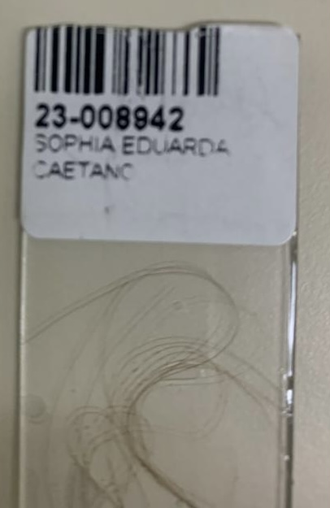
S.E.C., 16 anos, sexo feminino
Hipótese clínica: lêndeas
Macroscopia: mechas de cabelos com diminutas estruturas branco acinzentadas aderidas

Slide 3
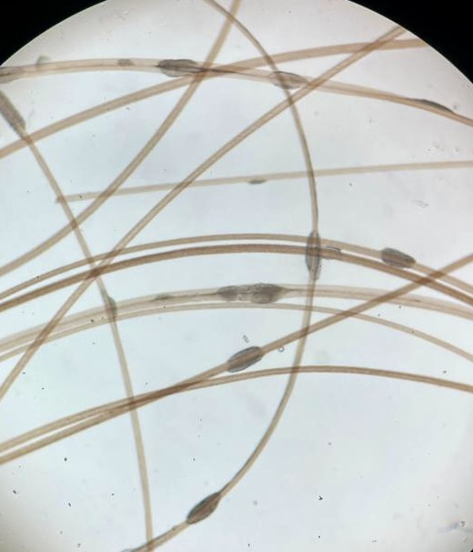
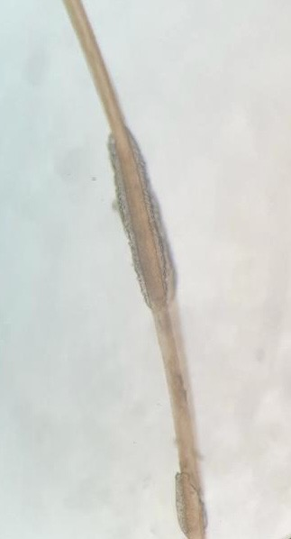
Visualização direta ao microscópio óptico. Observadas trama de hifas aderidas circundando fios terminais

Slide 4
Diagnóstico

Slide 5
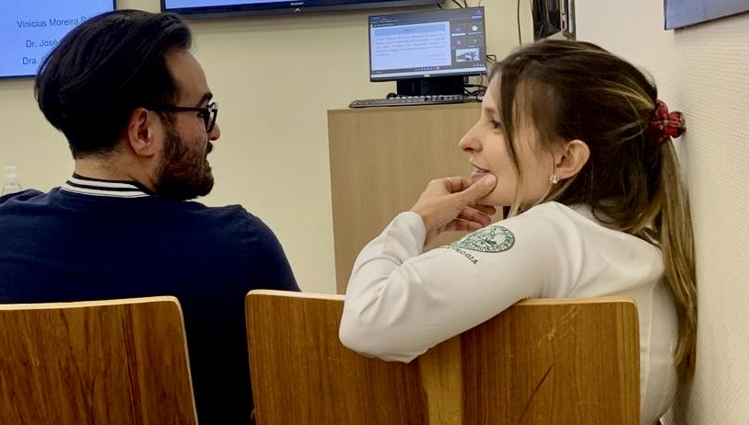
Estruturas colonizando as hastes capilares com morfologia sugestiva de Piedra Branca
Recomendável, cultura para classificação definitiva do patógeno

Slide 6
PIEDRA BRANCA
Micose superficial (tricomicose rara), causada por leveduras
Trichosporum beigelli:
solo, água, vegetais, microbiota da pele (inguinocrural e mucosa oral)
Descrita pela primeira vez por Beigel, 1865
Outras 5 espécies: T. ashii, T. asteroides, T. mucoides, T. ovoides, T. inkin.
Distribuição geográfica: clima temperado, tropical e subtropical úmido.
No Brasil: região norte

Slide 7
PIEDRA BRANCA
Mecanismo de transmissão: desconhecido
Sem relação com padrão socioeconômico
Acomete preferencialmente mulheres e crianças com cabelos longos
Relacionado com o hábito de prender os cabelos úmidos, uso de condicionadores e óleos que retém a umidade capilar
Outras topografias: barba, bigode, pelos axilares e pubianos, cílios e sobrancelhas
Folículos pilosos não são acometidos
Imunossuprimidos: lesões pustulosas, nodulares, purpúricas ou necróticas disseminadas

Slide 8
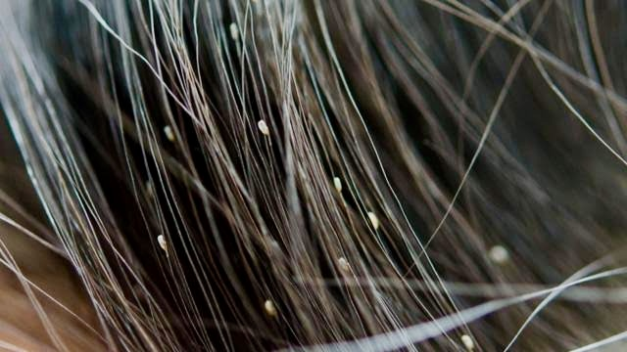
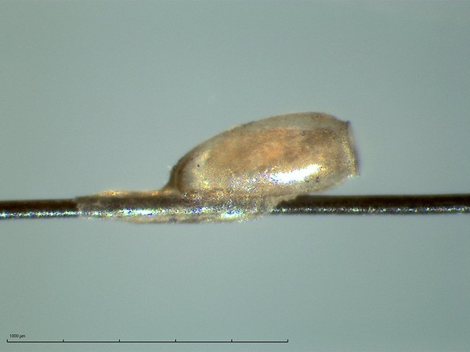
PIEDRA BRANCA
DIAGNÓSTICOS DIFERENCIAIS OU SIMULADORES:
Pediculose capitis (lêndeas)
Tricorrexe nodosa (anormalidades da haste do cabelo)
Tricoptilose
(pontas duplas)
Fonte: Google fotos
Fonte: Google fotos

Slide 9
PIEDRA BRANCA
TRATAMENTO
Cortar o cabelo
Antifúngico tópico
Antifúngico oral

Slide 10
PIEDRA PRETA
Rara, causada pela Piedra hortae
Fungo filamentoso, demáceo, queratolítico, firme, enegrescido, fortemente aderido aos fios de cabelos
Brasil: indígenas da região amazônica consideram o quadro como estético
Tratamento: corte dos cabelos, Terbinafina V.O. pode ser utilizada

Slide 11
